Slide 1
Amazon
Create good listing

Slide 2
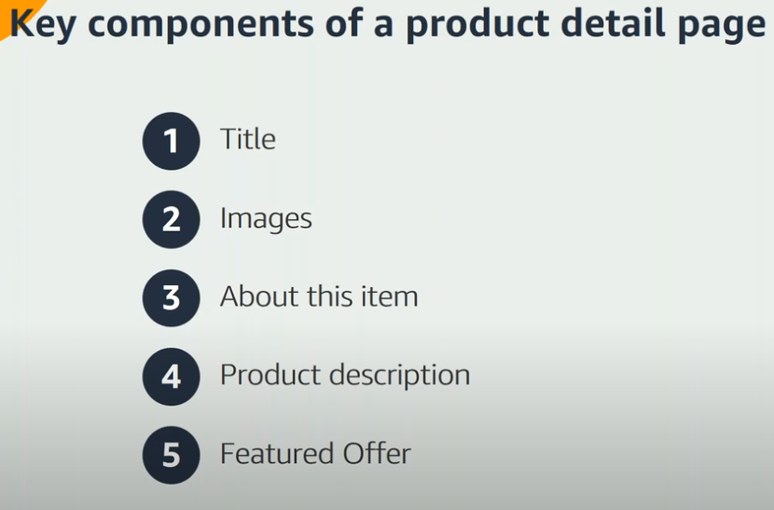
Parts

Slide 3
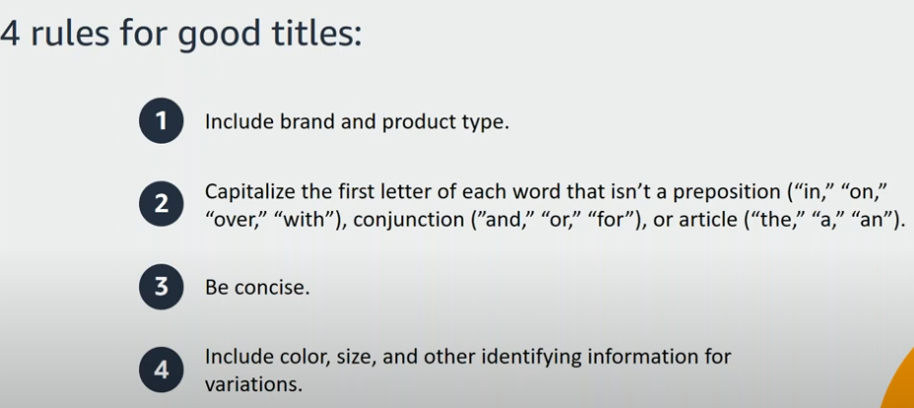
Title
1
A kevesebb több???
Give them the info they need and nothing else
Only for child products!!!

Slide 4
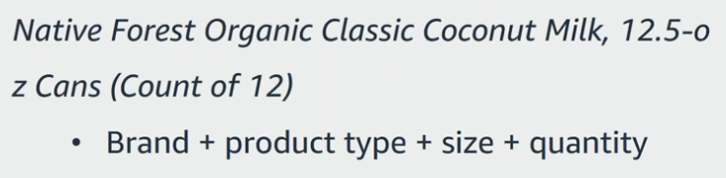


Sample Title

Slide 5
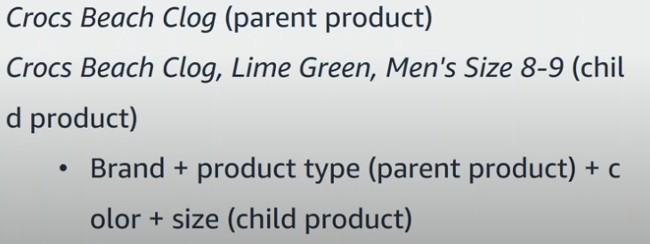
Sample Title

Slide 6
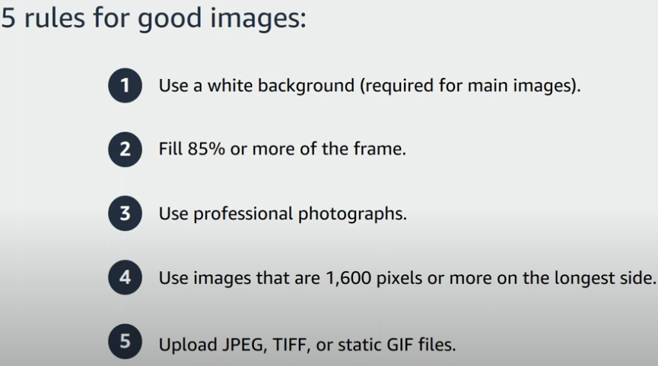
Images
2

Slide 7
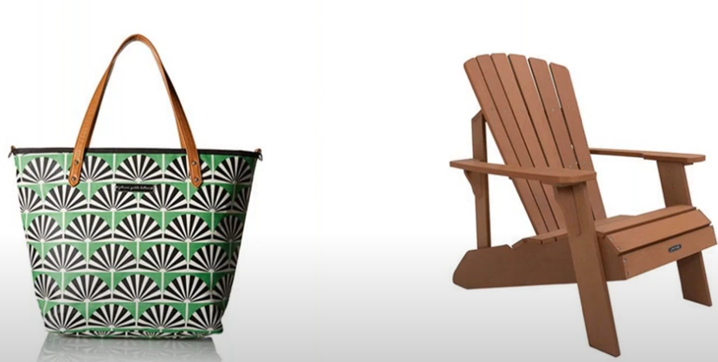
Sample Images

Slide 8
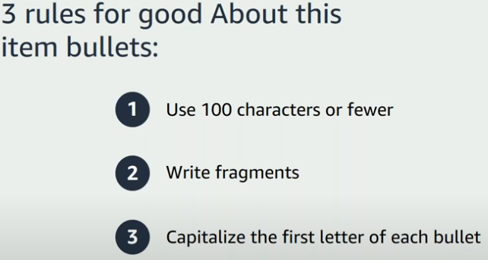
About this item
3
/ bulet
Nem kell mondatokat írni,
A kevesebb több

Slide 9
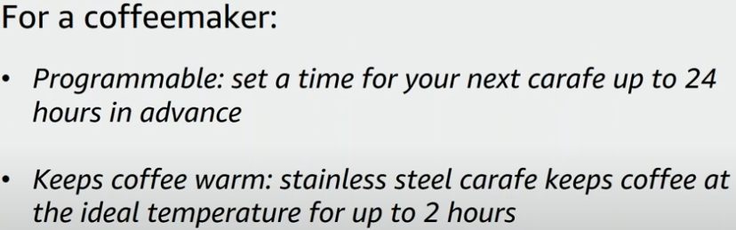




Sample Bullets
Start with a short summary. Then a longer description.

Slide 10
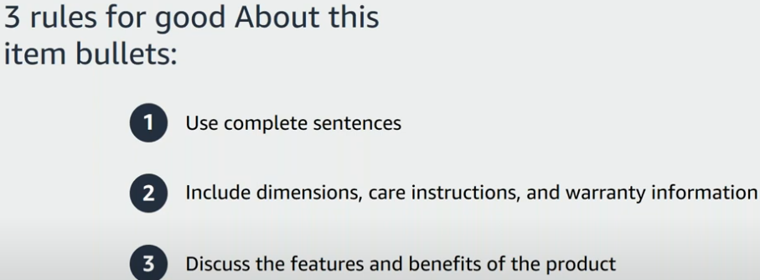
Product description
4
broken into short paragraphs
focusing on unique properties
Itt 2000 szóban elmondhatom a vásárlónak hogy milyen birtokolni a tárgyat. 1. Leirni a fő paramétereket, pl.
size, style, detail. 2.How the product is used.
Ez akkor kell amikor egy még nem létező lisitinget hozok létre.

Slide 11
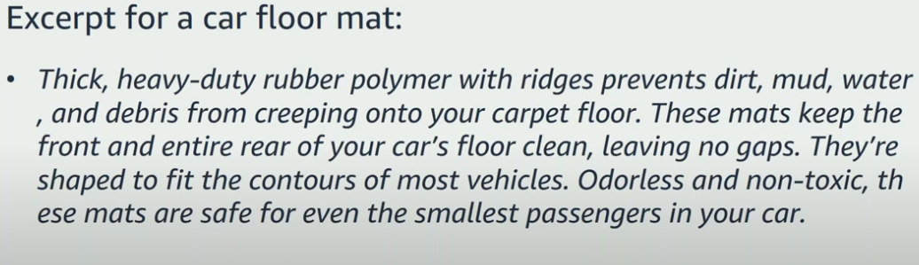
Sample product description
Jó mert megtudjuk belőle, hogy miből van a termék és hogy specifikusan
arra van tervezve hogy lefedje az egész padlót.

Slide 12
Featured offer
5
A vásárlók egy seller listing információját látják itt. Arra használhatják hogy megvegyék a terméket
directly, vagy hogy a shopping cartukhoz adják.

Slide 13
Shipping
https://www.youtube.com/watch?v=aFQN8wzHVGE
Kell hozzá tracking

Slide 14
Acoount health

Slide 15
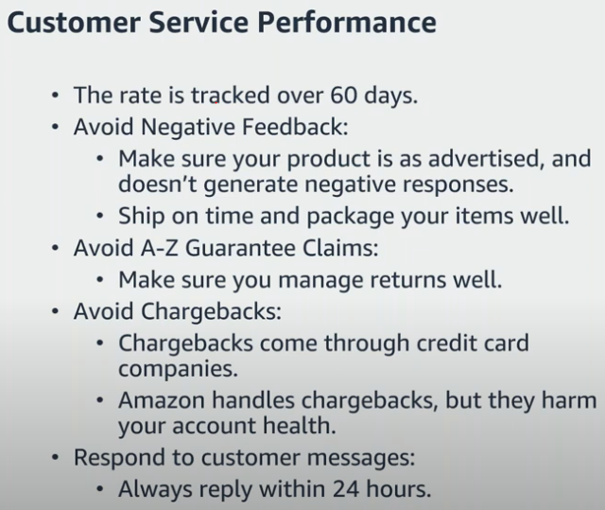
Customer service performance
60 napig van hatással!!!

Slide 16
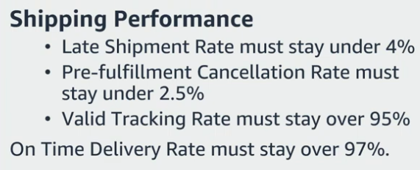
Shipping performance

